Slide 1
Учебное занятие по предмету «Математика»
1 класс
варианты обучения в классе 3.2, 4.2.
Учитель начальных классов:
Кузнецова Анна Владимировна

Slide 2
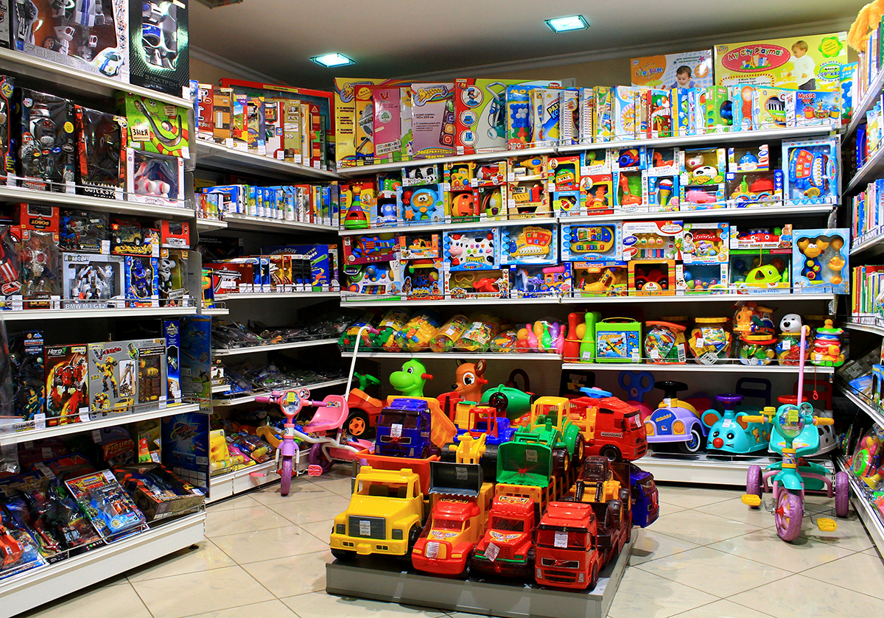

Slide 3
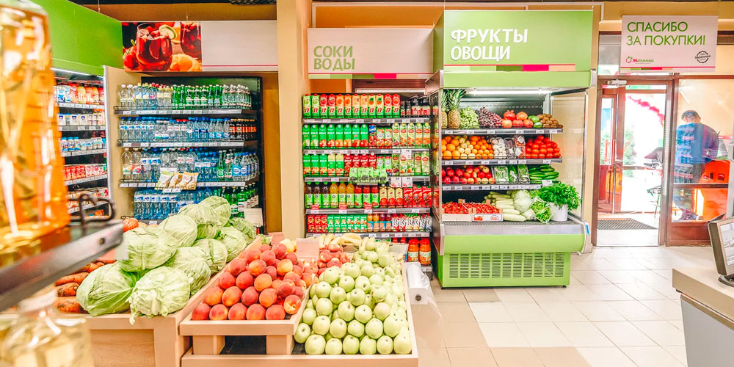

Slide 4
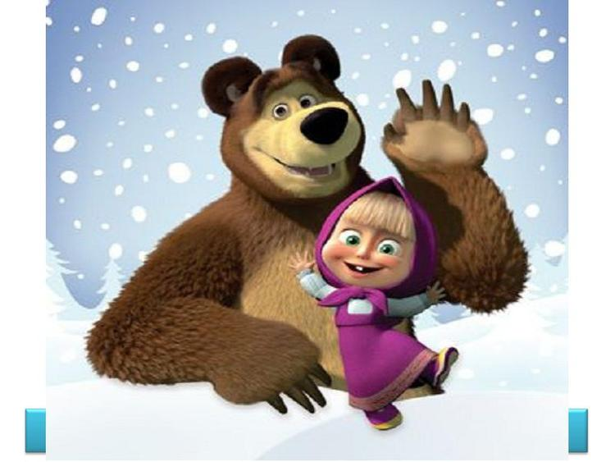
_{Нам на учебном занятии} _{будут помогать…}

Slide 5
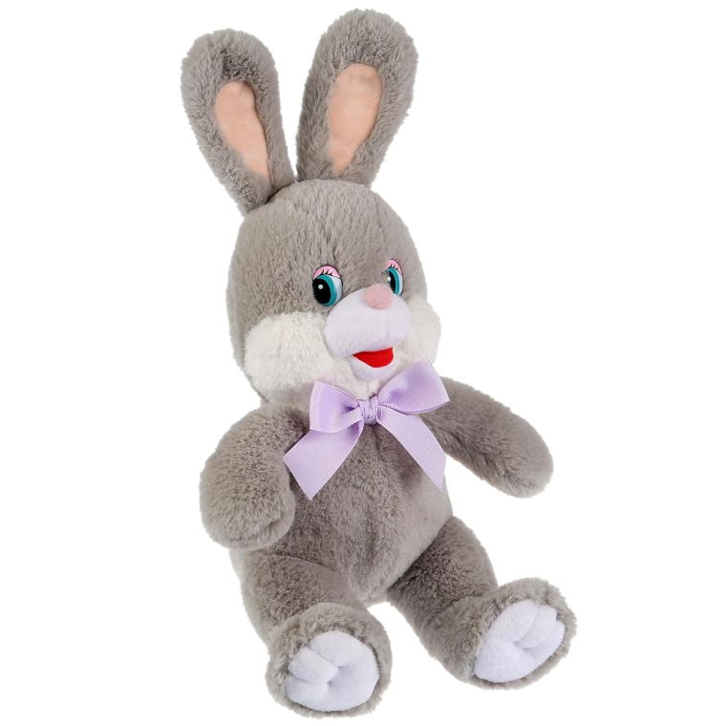
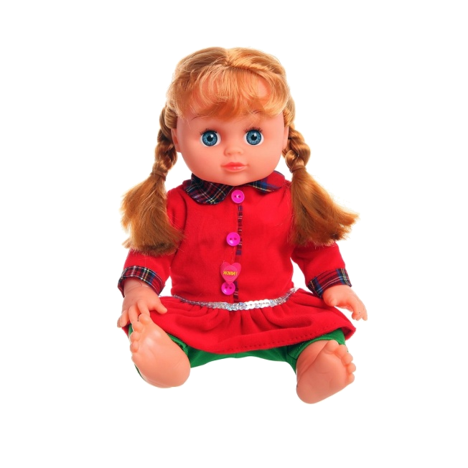
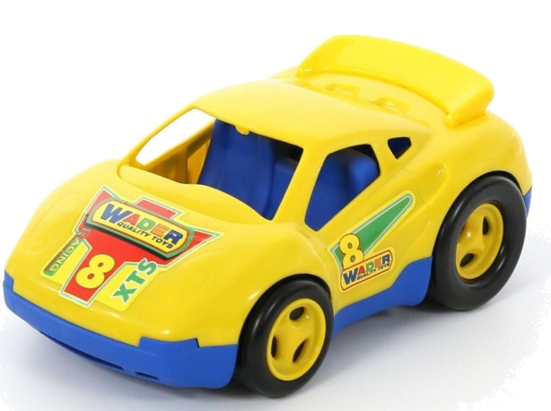
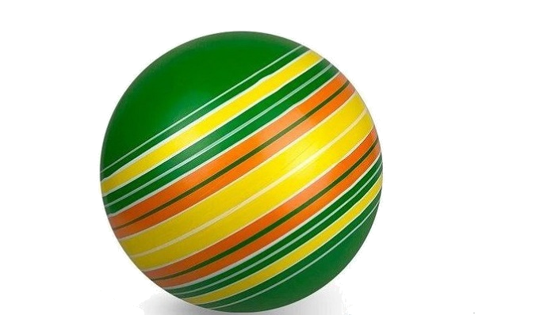
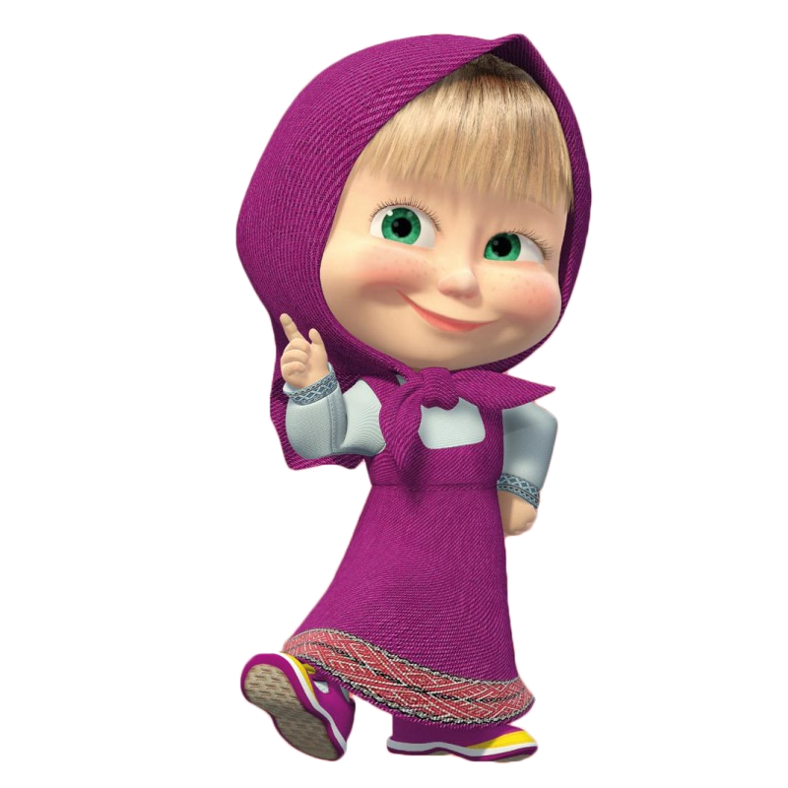
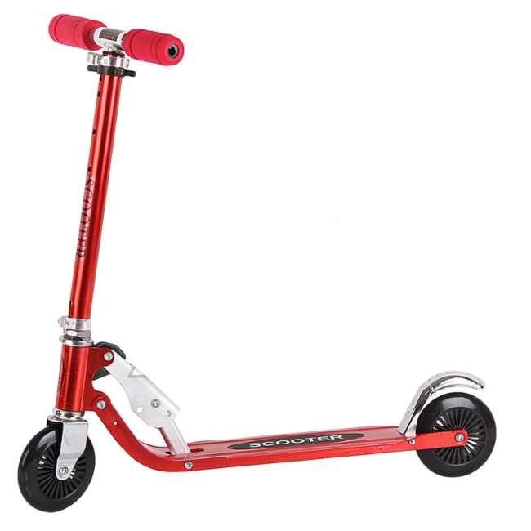
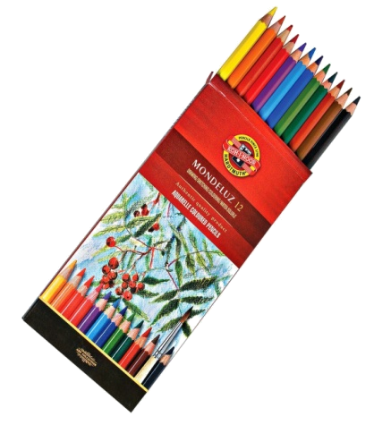
«Верю! Не верю!»
2 руб
3 руб
5 руб
4 руб
3 руб
1 руб

Slide 6
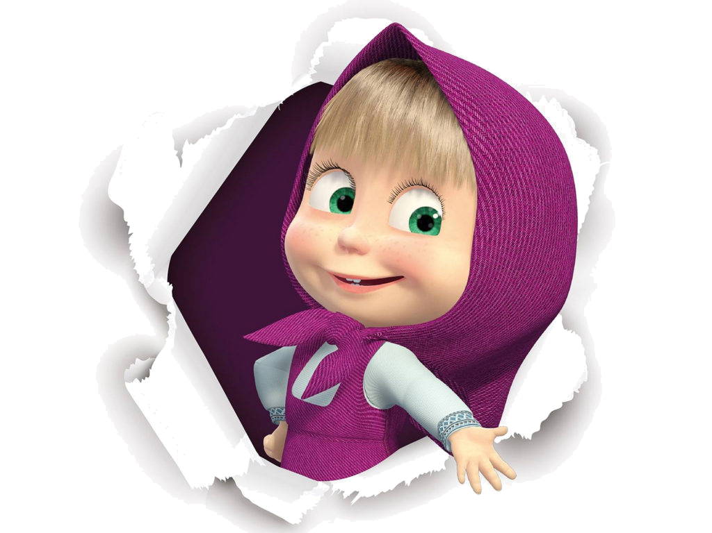
Проверка
+ - +

Slide 7
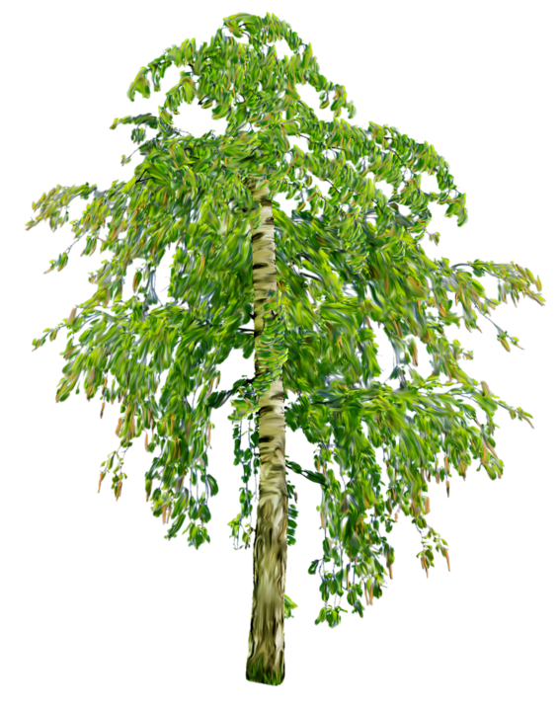
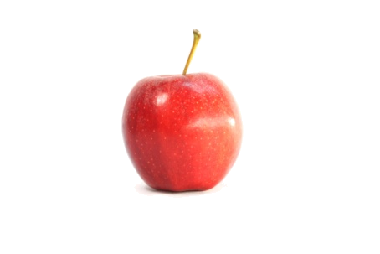
«Лови ошибку!»
На березе росло 5 яблок, 2 яблока упало. Сколько яблок осталось на березе?

Slide 8
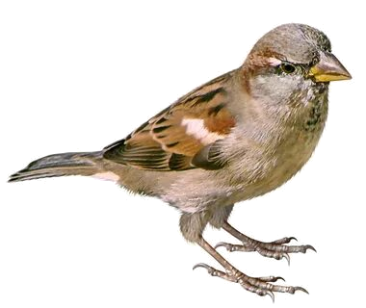
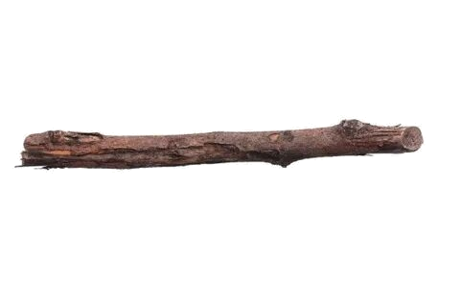
«Лови ошибку!»
На одной ветке сидели 4 воробья, 1 воробей улетел. Сколько воробьев улетело?

Slide 9
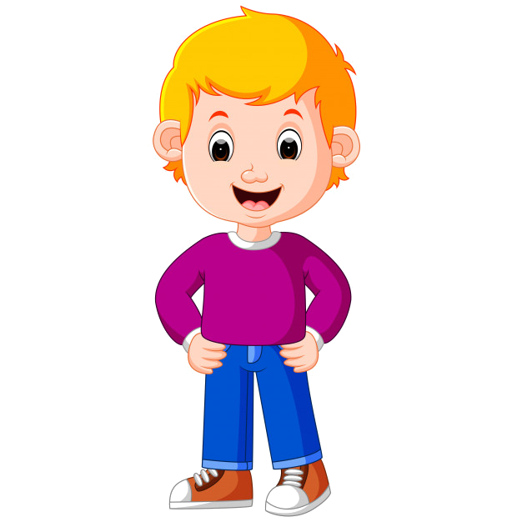
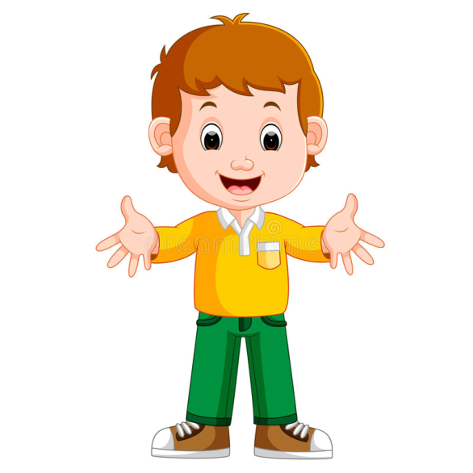
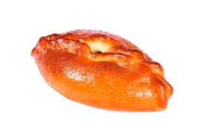
«Лови ошибку!»
У Коли 3 пирожка, у Саши 2 пирожка.

Slide 10
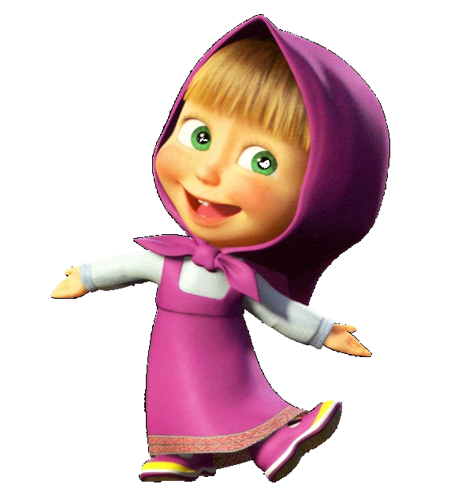
Тема учебного занятия:
«Повторение.
Решение задач»

Slide 11
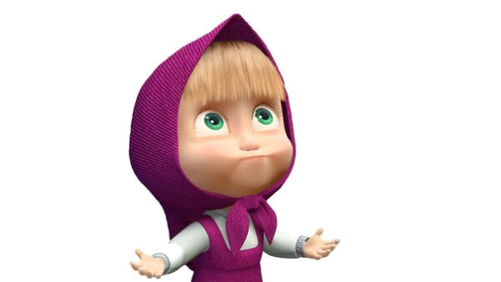
Что такое «задача»?

Slide 12
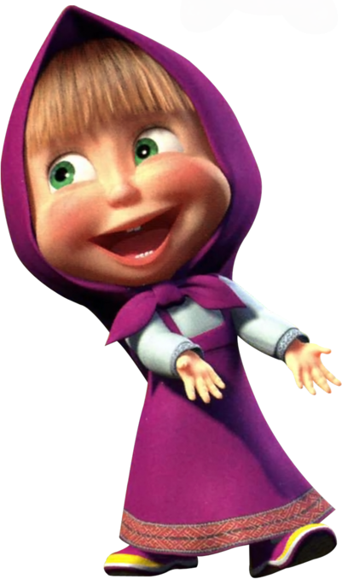
А теперь я хочу….
Хочу… зарядку!

Slide 13
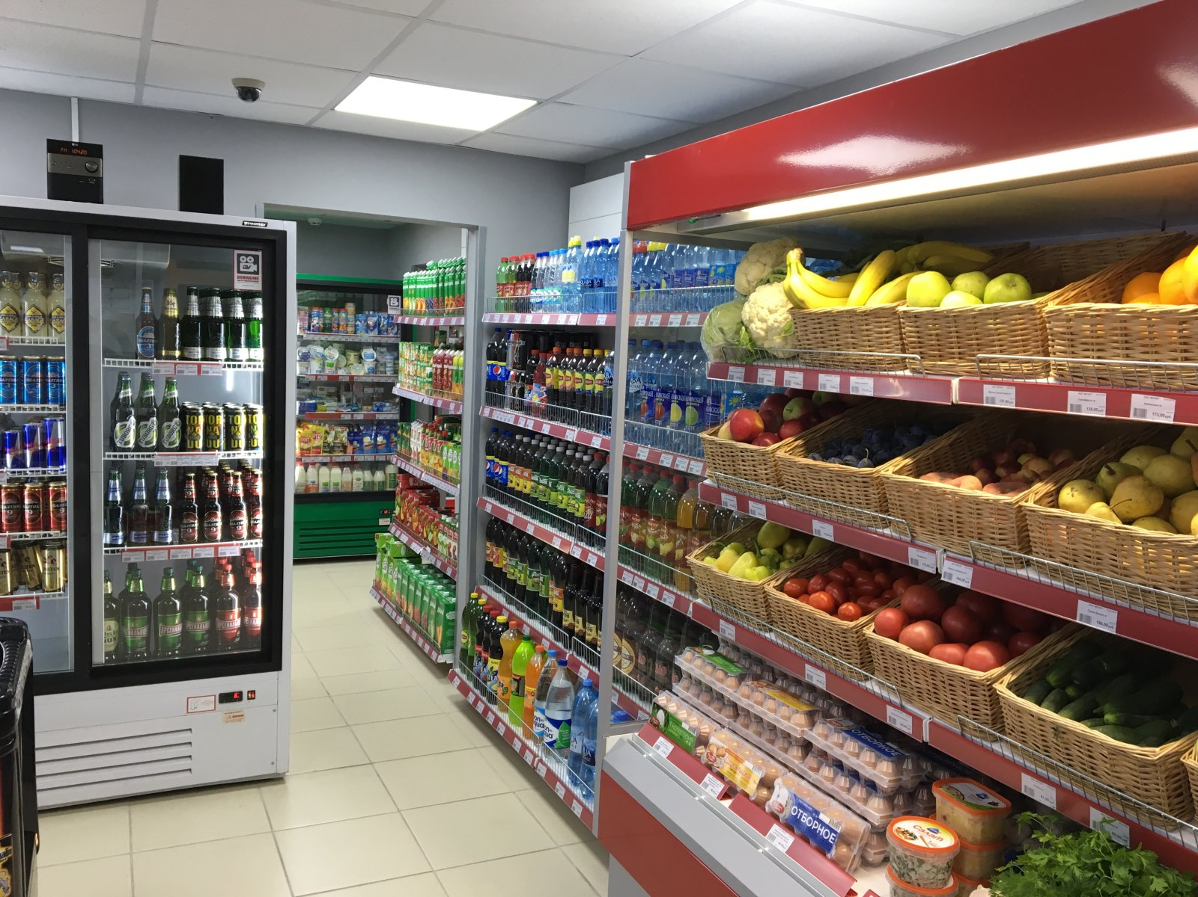
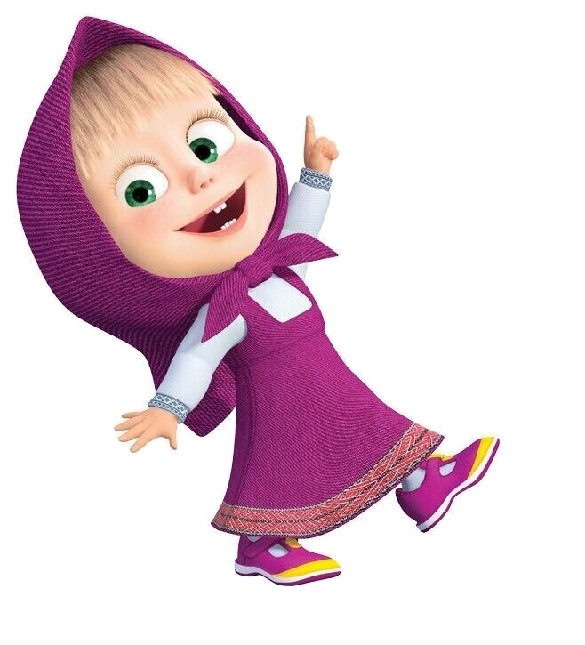

Slide 14
Как решать задачи?

Slide 15
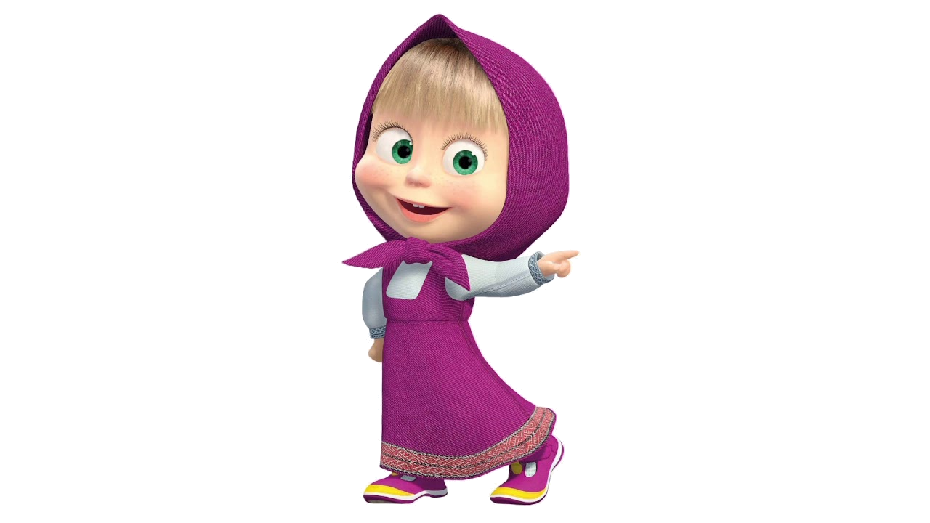
Послушай задачу и представь себе то, о чем в ней говорится.
Выдели условие и вопрос.
Выполни схему.
Выполни решение.
Запиши ответ.
Алгоритм
работы
над
задачей

Slide 16
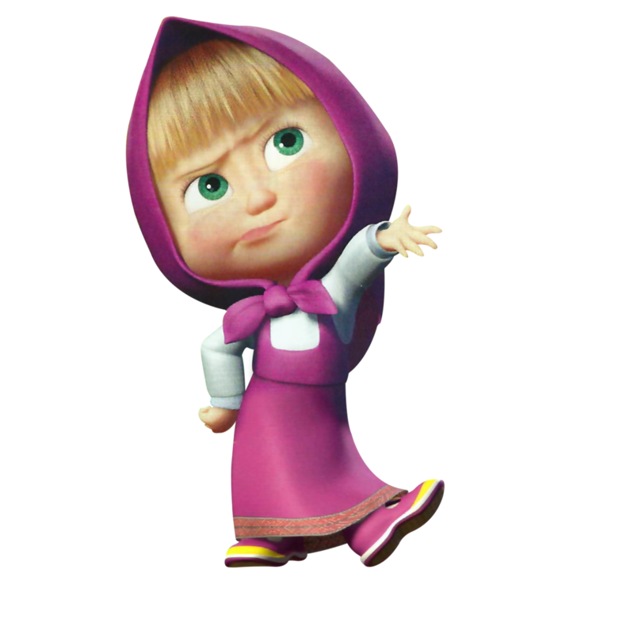
Задача 1. У Маши было 10 рублей. Она потратила 3 рубля на покупку батона. Сколько рублей осталось у Маши?

Slide 17
Задача 2. У Миши было 5 легковых машинок, а грузовых на 3 больше. Сколько грузовых машинок было у Миши?

Slide 18
